Slide 1
第三周汇报
汇报人：陈子航

Slide 2
各个数据库的区别
一.NR数据库
NR数据库是非冗余的蛋白库，由NCBI构建
包含了Swiss-Prot、PIR（Protein Information Resource）、PRF（Protein Research Foundation）、PDB（Protein Data Bank）蛋白质数据库及从GenBank和RefSeq的CDS数据翻译过来的蛋白质数据信息
ncbi 提供的blast索引，在构建时已经把每条序列的种水平的tax id 加进去了，用这个索引可以非常方便的得到序列对应的物种注释信息；
对于nr 中的序列，其标识符有两种：1）WP 开头 ：真实存在的蛋白序列
2）XP 开头： 理论上的蛋白序列（计算机软件预测的结果）
例子：WP_003131952.1 30S ribosomal protein S18 [Lactococcus lactis]
首先是1个蛋白序列的编号，后面是这条序列对应的详细信息，方括号内是物种名称
用途：1）蛋白质功能注释： 需要输出蛋白质的描述信息（直接blast比对）
2）物种注释信息：输出蛋白对应的物种信息（在序列中有明确的 species 水平的注释，但是还需要phylum（门） 等水平的注释，这时候就需要借助Taxonomy 数据库（生物分类数据库），把物种注释信息补充完整。）

Slide 3
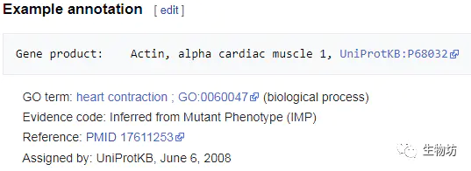
二.GO数据库
GO是用一套统一的词汇表来描述生物学中的分子功能、生物过程和细胞成分。其思想大概过程：对于一个基因产品（蛋白质或RNA），用某些词汇来描述它是干什么的或位于细胞哪里、或者参与了哪个生物过程，而这些词汇就是来自GO的Term。
GO term结构：
Ontology中的term有两种相互关系，它们分别是is_a关系（子集）和part_of（c是d的一部分，但是d中可以没有c）关系。结构是一个有 向无环图，有点类似于分类树，不同点在于 Ontology的结构中一个term可以有不止一个parent。
GO常用于提供基因功能分类标签和基因功能研究的背景知识。利用GO的知识体系和结构特点，
用途：发掘与基因差异表达现象关联的单个特征基因功能类或多个特征功能类的组合。
GO注释格式：（PMID：PubMed搜索引擎收录的生命科学和医学领域的文献）

Slide 4
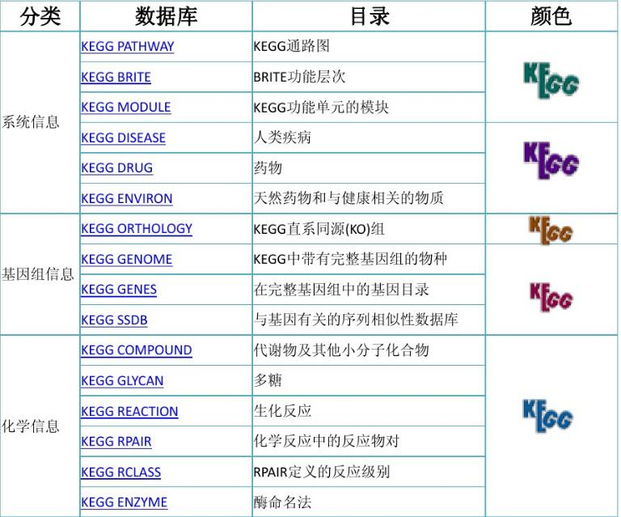
三.KEGG数据库
KEGG是一个整合了基因组、化学和系统功能信息的数据库，旨在揭示生命现象的遗传与化学蓝图
基因组信息存储在GENES数据库里，包括完整和部分测序的基因组序列；功能信息存储在PATHWAY数据库里，包括图解的细胞生化过程，如代谢、膜转运、信号传递、细胞周期，以及同系保守的子通路信息；LIGAND数据库包括关于化学物质、酶分子、酶反应等信息。

Slide 5
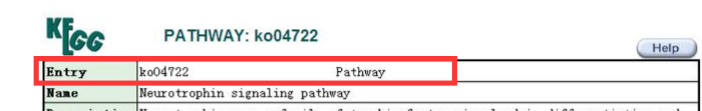
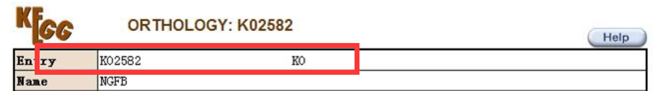
KEGG PATHWAY数据库是一个手工画的代谢通路的集合，包含以下几方面的分子间相互作用和反应网络：
新陈代谢、遗传信息加工、环境信息加工、细胞过程、生物体系统、人类疾病、药物开发
ko编号表示一个通路，这个通路是不分物种的，相当于所有物种的这一通路的并集。
K编号表示一个基因，是ko通路中的基本单位，某一K编号代表的不是某一具体物种的基因，而是所有物种的某一同源基因的统称。

Slide 6
四.COG数据库
蛋白质直系同源簇(COGs)数据库是对细菌、藻类和真核生物的21个完整基因组的编码蛋白，根据系统进化关系分类构建而成。COG库对于预测单个蛋白质的功能和整个新基因组中蛋白质的功能都很有用。利用COGNITOR程序，可以把某个蛋白质与所有COGs中的蛋白质进行比对，并把它归入适当的COG簇。COG库提供了对COG分类数据的检索和查询，基于Web的COGNITOR服务，系统进化模式的查询服务等。
五.eggNOG数据库
eggNOG（v4.5）数据库包含了直系同源蛋白的功能描述和功能分类，结合了COG、KOG以及更多的蛋白质，它涉及的蛋白序列远超过了COG和KOG数据库，而且它还添加了5228个病毒性蛋白。
六.Pfam数据库
Pfam（Protein family）数据库通过蛋白序列的比对建立了每个家族的氨基酸序列的HMM统计模型，是最全面的蛋白结构域注释的分类系统。蛋白质由一个或多个功能区域构成，这些功能区域叫做结构域（Domain），它们具有一定序列保守性。不同的结构域赋予蛋白质不同的功能，通过识别蛋白质的结构域序列，可以预测蛋白质的功能。

Slide 7
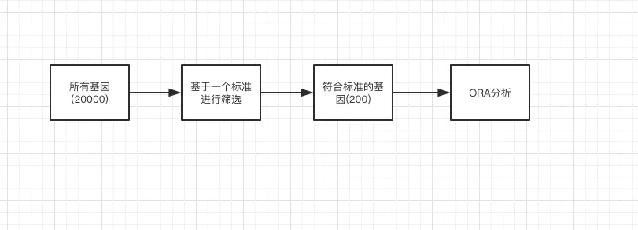
一.富集分析算法
1.ORA（Over Representation Analysis）过表达分析：
该算法输入的条件是基因名
KEGG和GO富集分析的结果是通过ORA算法做的。
一般富集分析的流程：

Slide 8
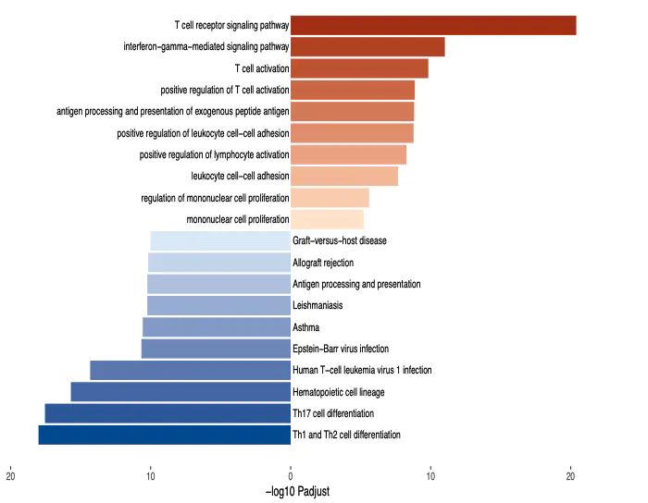
ORA的可视化选择
ORA的可视化方面，由于富集的差异筛选是基于P值来进行筛选的。所以一般通过柱状图或者气泡图进行展示了。例如下面的柱状图。

Slide 9
需要4类数据：总共的基因数（作为背景基因）、总共属于某分类的基因数、样本包含的基因（也就是用的差异基因）、样本中属于某分类的基因数。
缺点是仅仅使用了基因的数目，但是基因的不同表达水平没有考虑，为了得到差异基因，需要人为设置阈值，没有一个设置规定，因此结果因人而异
适用于差异最显著的基因，而差异不显著的基因就会被忽略，检测灵敏度会降低。

Slide 10
例子
KEGG通路hsa05206指的是MicroRNAs in Cancer,包括150个基因，背景基因使用了6517个；GSE17708芯片得到的差异基因数是547个，在KEGG能注释上的有80个，其中就有10个是MicroRNA通路的，概率高达12.5%（enrichKEGG都是用能在KEGG注释上的基因，比如这里是用80而不是547），那么这个通路是不是在下调基因中被显著改变？需要把全部的80个下调基因，在KEGG的530个通路中注释一遍，再一个一个进行超几何分布检验，得到p值。hsa05206通路在背景基因中查到的概率是150/6517，是显著低于12.5%的。

Slide 11

超几何分布
超几何分布属于统计学上一种离散概率分布。它描述了由有限个物件中抽出n个物件，成功抽出指定种类的物件的个数（不归还）。n = 1,超几何分布还原为伯努利分布；n 接近 ∞，超几何分布视为二项分布
例子 （来源《百度百科》）：
产品抽样检查中经常遇到一类实际问题，假定在N件产品中有M件不合格品，即不合格率p=M/N。
在产品中随机抽n件做检查，发现k件不合格品的概率为 (k=0,1,2...min{n,M})。
此时我们称随机变量X服从超几何分布（hypergeometric distribution）。
需要注意的是：
（1）超几何分布的模型是不放回抽样。
（2）超几何分布中的参数是M,N,n，上述超几何分布记作X~H(n,M,N)。

Slide 12
2.FCS(Functional Class Scoring)功能集打分法
它比ORA的进步就是基本假设做了改变，考虑的更加全面。它认为尽管单个基因的改变会造成显著性影响，但是和它类似的微效基因叠加在一起也能行。
操作方法：要求输入一个排序的基因列表和一个基因集合，不需要设置阈值。
计算单个基因表达水平的统计值，采用如衡量差异基因的ANOVA（方差分析）、Q-statistic（卡方检验）、t检验、Z-score、信噪比，进行打分或排序，或者直接使用排序好的基因表达谱。
同一通路上所有基因的表达水平统计值进行整合，汇集成单个通路水平的分数或统计值，采用基因水平统计的和、均值或中位数，Wilcoxon rank sum, Maxmean statistic, Kolmogorov-Smirnov statistic（不懂）。
对通路水平的显著性进行评估：利用重抽样（bootstrap)的统计学方法。
优点：考虑了基因表达值的个体差异化信息，更加全面
缺点：FCS仍然和ORA一样，只能独立分析每一条通路，但是同一个基因可能涉及多个通路，不能分析这种情况：它只是根据特定的通路为差异基因进行排序，比如按基因A、B的一条通路检测得到它们的表达量分别改变3倍、10倍，但是换其它通路，可能排名就发生改变，不会一直保持B>A（不是很懂，这里的缺点）

Slide 13
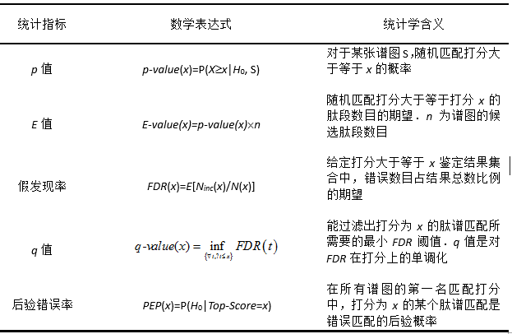
p值、q值、FDR
http://www.360doc.com/content/18/1228/10/61186495_804997245.shtml(以研究蛋白项目为背景介绍了p值和E值)

Slide 14
在数理统计中，有一条重要的统计规律：假设某意外事件在一次实验（活动）中发生的概率为p（p>0），则在n次实验（活动）中至少有一次发生的概率为 p(n)=1-(1-p)^n
由此可见，无论概率p多么小（即小概率事件），当n越来越大时，p(n)越来越接近1.
在多重假设检验中，一般关注的不再是每一次假设检验的准确性，而是控制在作出的多个统计推断中犯错误的概率，即False Discover Rate（FDR）

Slide 15
差异分析中FDR
通过控制FDR(False Discovery Rate)来决定p值的域值。
假设你挑选了R个差异表达的基因，其中有S个是真正有差异表达的，另外有V个其实是没有差异表达的，是假阳性的。实践中希望错误比例Q＝V/R平均而言不能超过某个预先设定的值（比如0.05），在统计学上，这也就等价于控制FDR不能超过5％。对所有候选基因的p值进行从小到大排序，则若想控制FDR不能超过q，则只需找到最大的正整数i，使得 p(i)<= (iq)/m.然后，挑选对应p(1),p(2),…,p(i)的基因做为差异表达基因，这样就能从统计学上保证FDR不超过q。 因此，FDR的计算公式如下：q-value(i)=p(i)length(p)/rank(p)

Slide 16
q-value
给定一个按打分从好到坏排序好的鉴定结果列表，前100个来自正库，第101个来自反库。那么，这101个结果组成的集合的FDR为1%（D/T=1/100=0.01）。继续往下数到201个，依然来自正库，此时FDR反而一直是小于1%的（D/T=1/200=0.005）。到第202个结果，来自反库，此时这202个结果组成的集合的FDR又变为1%（D/T=2/200=0.01）。上面这个过程，FDR是一个从0到0.01，再减小，再到0.01的过程。也就是FDR不是单调的。
q-values就是能够过滤出打分为x的gene所需的最小FDR阈值，它是对FDR在打分上的单调化。还是上面那个按打分从好到坏排序好的鉴定结果列表，设定q-value为0.01表示我要202个结果（其中2个来自反库）组成的集合，不要101个结果（其中1个来自反库）组成的集合。
https://zhuanlan.zhihu.com/p/64925777

